Slide 1
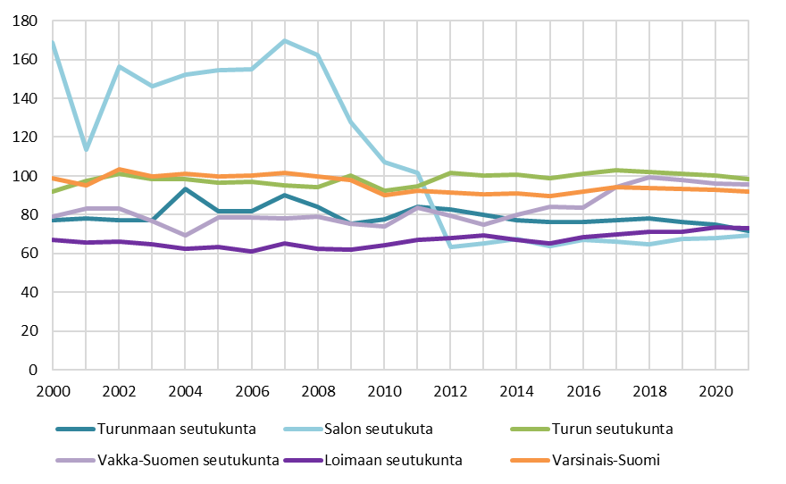
Bruttokansantuote asukasta kohti Varsinais- Suomessa seutukunnittain 2000–2021 Indeksi, koko Suomi = 100

